Slide 1
镭速传输实测数据
传输条件 |  |  |  |  | 传输结果
起点 | 目的地 | 操作系统 | 链路类型 | 理论带宽 | FTP/HTTP | 镭速 | 速度提升
美国洛杉矶 | 中国北京 | Windows To Windows | 互联网 | 2.5Mbps | 0.10Mbps | 2.4Mbps | 24倍
中国上海 | 日本东京 | Linux to Linux | DS专线至互联网 | 45Mbps | 0.52Mbps | 39Mbps | 75倍
美国旧金山 | 中国深圳 | Windows To Windows | 互联网 | 100Mbps | 0.72Mbps | 91Mbps | 126倍
韩国首尔 | 中国上海 | Windows To Windows | 互联网 | 30Mbps | 1.39Mbps | 29.1Mbps | 21倍
印度孟买 | 中国深圳 | Windows To Windows | 互联网 | 200Mbps | 3.7Mbps | 190Mbps | 50倍
德国柏林 | 中国深圳 | Windows To Windows | 互联网 | 20Mbps | 0.38Mbps | 18.9Mbps | 52倍
中国深圳 | 中国北京 | Linux to Linux | 数据中心至数据中心 | 500Mbps | 25Mbps | 488Mbps | 19倍
Notes:
表格美化

Slide 2
产品优势1
1.高速传输
自研raysync协议传输速度比FTP/HTTP快100倍，海量小文件可支持上万并发，带宽利用率高达95%，有效降低网络延时、丢包等影响。
2.安全稳定
采用网银级AES-256加密技术，传输过程中使用SSL加密传输，支持国密标准，断点续传、错误重传、多重文件校验（Hash、rsync校验），保障数据传输的完整性。
3. 多模式传输
支持本地与服务器存储的上传下载，同时支持点对点传输、单双向同步传输等功能。
4.多终端覆盖
用户端支持Windows/Linux/MacOS/iOS/Android。
5.一键部署
支持跨平台（windows/linux/AIX）部署，同时支持虚拟机部署/支持高可用部署/支持容器部署，一键即可完成。
6.易于集成
提供SDK、HTTP API、命令行、网络代理等集成方式，可快速与企业现有系统无缝集成。

Slide 3
产品优势2
1. 多层次安全机制，确保跨网数据交换安全
2. 附加审批流程，确保传输内容合规
具备内网空间、双向网闸以及外网空间三部分。内外网的文件，须经过预定的安全审核流程后，方可通过双向网闸将数据投递到另一侧，以确保数据的安全。
根据不同安全要求，对数据包裹的内容、提取进行多维度的安全保护，并附加审批流程，确保传输内容及行为安全合规。
3. 提供日志审计，可视化跟踪
4. 基于安全数字包裹，确保数据不可篡改
提供日志审计和查询。数据包裹的发送者及相关管理员可以对包裹所处位置与当前状态进行持续跟踪，大大提升数据交换全过程的可视性，提高业务运转效率。
采用全新数字包裹数据传输方式，确保一个批次业务数据的完整性和正确性，同时可以防止后续的篡改行为。

Slide 4
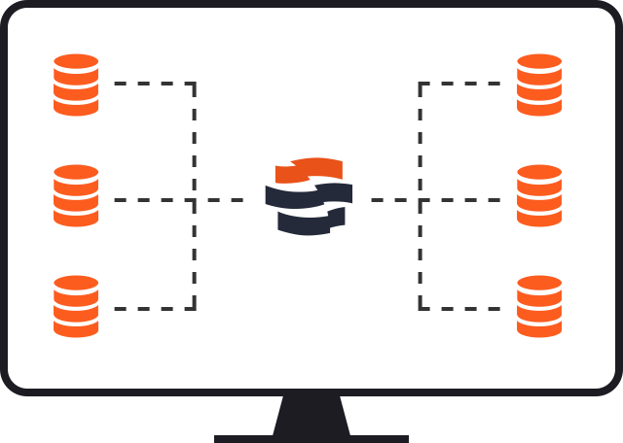
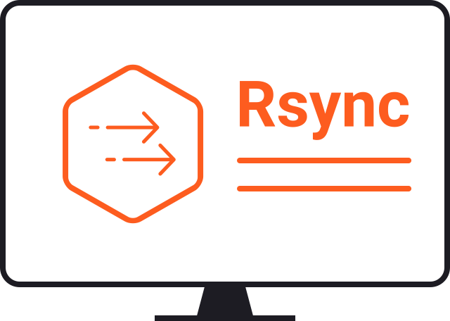
产品优势3
支持SMB/NFS网络存储，支持S3/BLOB/GCS/OSS/COS/OBS/Ceph等对象存储。
集群多机器并行传输，最大传输速率可达到100Gbps。内置镭速高速传输协议，在跨地域传输场景下，比rsync/http/ftp应用速度快百倍。
支持命令行/API配置传输任务，易管理、易集成。
内置的文件校验和传输加密技术，保障数据端到端的安全性、完整性和一致性。

Slide 5
应用场景
01
02
03
超大文件传输
海量小文件传输
跨国数据传输
04
05
06
数据同步
点对点加速传输
数据容灾备份
07
08
09
数据迁移
数据协作
数据分发
Notes:
是否有新增的核心功能替换？

